Slide 1
Overview of IP Law and Administration in Suriname

Slide 2
Outline
Nationale IE regelgeving
IE verdragen
Implementatie van internationale regels in onze huidige wetgeving
Registratie procedure handelsmerken

Slide 3
Nationale IE regelgeving
Reglement Industriele Eigendom 1912
Wet Auteursrecht 1913 en staatsbesluiten ter uitvoering van artikel 30bis Wet Auteursrecht
Artt. 390 en 400 Wetboek van Strafrecht
Octrooiwet 1910
Octrooireglement 1921

Slide 4
-
Internationale commitments van Suriname
Wipo verdrag (1975)
Verdrag van ‘s Gravenhage (1975)
Verdrag van Parijs (1975)
Verdrag van Nice (1981)
Overeenkomst van Straatsburg (1975)
Berner Conventie (1977)
TRIPS verdrag (annex 1C WTO verdrag) (1995)
Herziene verdrag van Chaguaramas

Slide 5
Implementatie Verdrag van Parijs in Reglement Industriële Eigendom
Elk land welke partij is bij dit verdrag verbindt zich tot het inrichten van een bijzondere dienst van de industriële eigendom en van een centrale bewaarplaats ten einde openbare mededeling te doen van bijvoorbeeld fabrieks-en handelsmerken

Slide 6
Bijzondere dienst van de industriële eigendom (BIE)
Ontwikkelen van IP beleid
Concipiëren van wetgeving op het gebied van Intellectuele Eigendom
Dienstverlenend orgaan van het Ministerie
Organiseren van public awareness activiteiten
Diverse doelgroepen adviseren w.o. ondernemers

Slide 7
Implementatie Berner Conventie in de Auteurswet 1913
In art. 1 →art. 9 BC
In art. 10 →art. 2 lid 1 BC
In art. 13 → artt. 9, 11, 11bis, 11ter-14 BC
In artt. 15, 15 bis →art. 2 lid 8 BC
In art. 17 bis →art. 6bis BC
In art. 38 →art. 7 BC
In art. 45 →art. 3 BC

Slide 8
Implementatie Verdrag van Parijs in huidige “merkenwet”
BIE ingesteld
Overdracht van een merk
Een merk mag niet in strijd zijn met de openbare orde en de goede zeden

Slide 9
Registratie procedure van handelsmerken
Onderzoek in het Openbaar merkenregister
Aanvraag indienen
De aanvraag wordt beoordeelt op basis van de wet en internationale verdragen
Goedkeuring----registratie
Afwijzing van de aanvraag
Publicatie in het openbaar register
Publicatie in het Advertentie blad van de Republiek Suriname

Slide 10
Registratie procedure handelsmerken
Verdrag van Nice (klasse aanduiding en goederen)
Verdrag van Parijs (recht van voorrang, grace period, overdracht van een merk, wapens, vlaggen en andere staats emblemen)

Slide 11
Openbaar merkenregister als informatiebron
Het merkenregister kan zeer behulpzaam zijn om onder meer te bepalen:
Het merkenpatrimonium van een bepaalde firma
Of er eerdere inschrijvingen van een bepaald merk bestaan
Een opsomming van de producten waarvoor het merk is ingeschreven
Naam en adresgegevens van de merkhouder

Slide 12
Openbaar merkenregister als informatiebron Cont’d
5. Het registratienummer van het merk
6. Of een merk waarvan beweerd wordt dat het officieel is ingeschreven, dat wel degelijk is

Slide 13




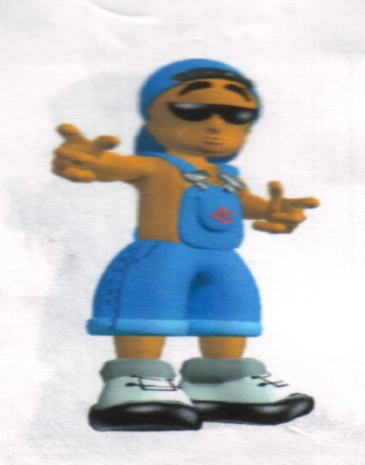

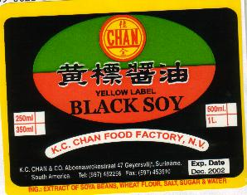

Surinaamse merken

Slide 14





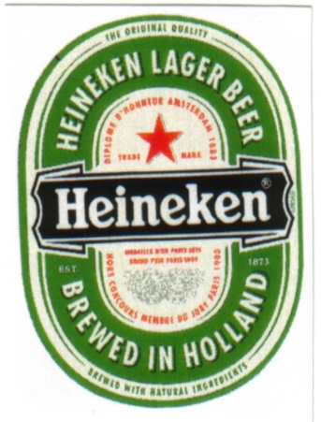

Buitenlandse merken

Slide 15


Oudste geregistreerd merk in Suriname

Slide 16
Gegevens Camel
Geregistreerd 16-09-1916 in klasse 34 (sigaretten)
Vernieuwd 23-06-1936
Vernieuwd 22-03-1956
Vernieuwd 18-03-1976
Overgang 05-07-1981
Vernieuwing 29-01-1996
Naamswijziging en overgang 28-01-2000
Vernieuwing 16-09-2006 door Japan Tobacco Inc.

Slide 17
Weergave van aanvragen ingediend 2010-2015
jaar | inschrijving | vernieuwing | Overgang | Adreswijziging | Naamswijziging | Beperking warenlijst | Doorhaling | Totaal ingediende verzoeken
2010 | 583 | 490 | 97 | 219 | 213 | 3 | 0 | 1605
2011 | 680 | 462 | 204 | 99 | 91 | 0 | 0 | 1537
2012 | 781 | 412 | 337 | 188 | 349 | 1 | 0 | 2068
2013 | 702 | 490 | 164 | 180 | 166 | 2 | 0 | 1704
2014 | 725 | 451 | 160 | 162 | 104 | 0 | 0 | 1602
2015 | 686 | 593 | 128 | 126 | 133 | 0 | 0 | 1666

Slide 18
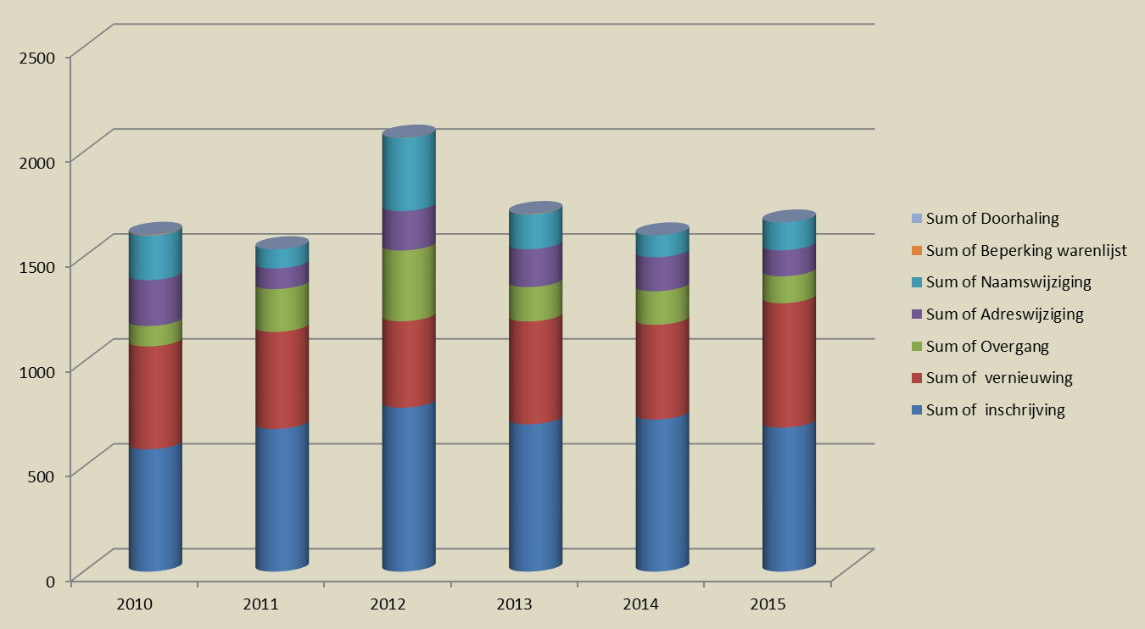
Aanvragen 2010-2015

Slide 19
Overzicht 2015

Slide 20
Octrooi registratie in Suriname
Geen octrooiregistratie in Suriname mogelijk
9-10-1975 octrooi geregistreerd door Moestava Shaukat Ali Nurmohamed (Surinamer). Hij verkreeg octrooirecht voor een uitvinding
Een overzicht van ingediende octrooiaanvragen in de periode 1912-1929 geeft weer dat er maar net 3 aanvragen door Surinamers waren ingediend

Slide 21
Octrooi registratie in Suriname
De aanvraag werd in Suriname ingediend bij het Hulpbureau en voor beoordeling opgestuurd naar de Octrooiraad in Nederland. Bestaat niet meer
De octrooiraad maakte deel uit van het Bureau voor de Industriële Eigendom in Nederland. Bestaat ook niet meer
De octrooiwet was geldig voor Nederland en haar koloniën.

Slide 22
The highest levels of performance come to people who are centered, intuitive, creative, and reflective - people who know to see a problem as an opportunity.

